Slide 1

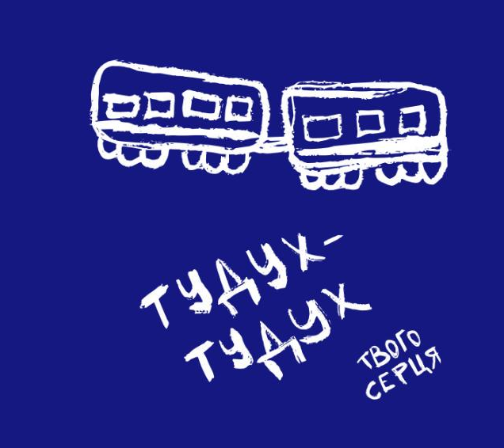

Дотримання правил на залізниці – це безпека пасажирів та ритмічність руху поїздів

Slide 2
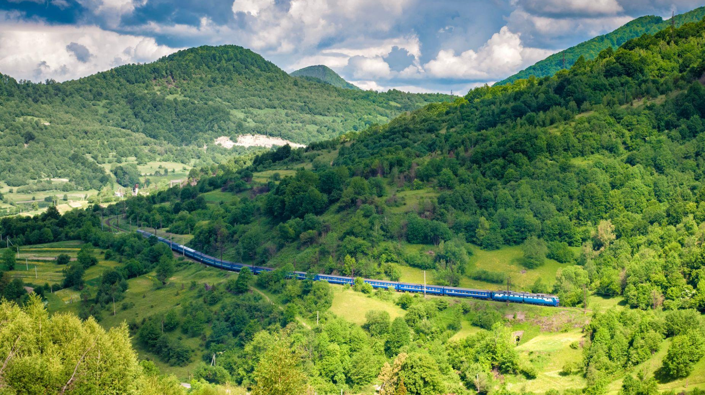
Українська залізниця одна із найбільших у Європі
коліями зʼєднано більшість міст України
сукупна протяжність колій 24 тис. км – це удвічі більша відстань, ніж діаметр Землі
сотні поїздів і тисячі вагонів щодня везуть пасажирів та вантажі
до 200 тис. пасажирів щоденно переміщуються у внутрішньому, міжнародному та приміському сполученні

Slide 3
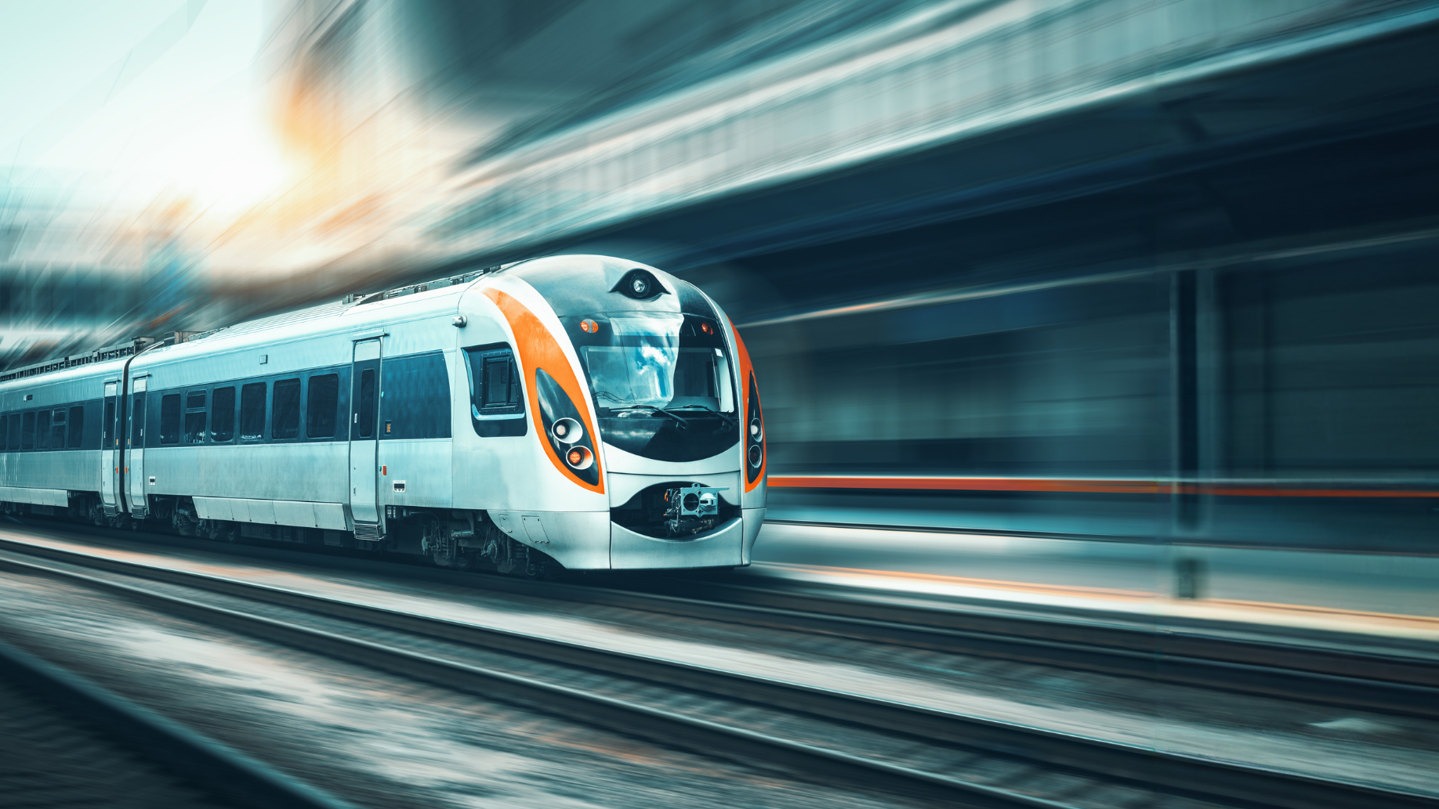
Щоб усе їхало без затримок і безпечно — дотримуйтеся #ЗАЛІЗНИХ_ПРАВИЛ
#ЗАЛІЗНІ_ПРАВИЛА – це не складно, але дуже важливо
Залізниця — як годинник:
кожен механізм має працювати чітко

Slide 4

Правильний перехід колій — Level up твоєї безпеки
ДЕ МОЖНА?
через пішохідні мости та підземні тунелі
через спеціально визначені пішохідні переходи та залізничні переїзди
ЯК ПРАВИЛЬНО?
На переході або переїзді подивись по сторонам та переконайся у відсутності поїзда, що мчить за графіком та подає тобі сигнал – ОБЕРЕЖНО!
Міст або підземний перехід — це не просто для краси, це сигнал: рух поїздів тут інтенсивний. Переходити колії тут смертельно небезпечно.
#ЗАЛІЗНІ_ПРАВИЛА

Slide 5

Не будь в online, коли поруч залізниці колії
Біля колій знімай капішок, навушник, припини розмовляти по телефону або свайпати стрічку соцмереж.
На залізниці важливо не лише дивитись, а й чути — оголошення на станціях і сигнали поїздів.
#ЗАЛІЗНІ_ПРАВИЛА

Slide 6
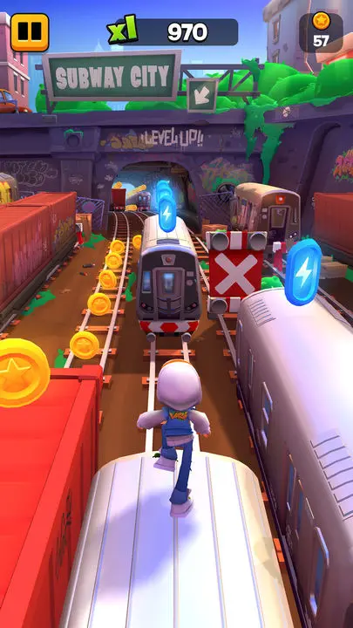

Життя – не Subway Surfers.
Поїзд – не фонова декорація
Лютий крінж на залізниці:
Ходити по коліях «як по тротуару».
→ Це не пішохідна зона, а територія підвищеного ризику. Поїзд не маневрує, як авто.
Перебігати перед поїздом, що вже наближається.
→ Якщо до нього менше ніж 400 метрів — він вже не встигне зупинитись. Це ≈ 10–12 секунд. Не встигнеш і ти.
Переходити колії перед або одразу позаду поїзда, що стоїть.
→ Поїзд може рушити в будь-яку мить. А ще — за ним може їхати інший, ти його просто не бачиш.
Пролазити під вагонами або лізти через автозчепки.
→ Це взагалі топ-3 крінжу. Один рух — і тебе затисне між вагонами.
Ігнорити підземні переходи й перелазити через колії.
→ Бо «ближче». Але точно не безпечніше.
#ЗАЛІЗНІ_ПРАВИЛА

Slide 7
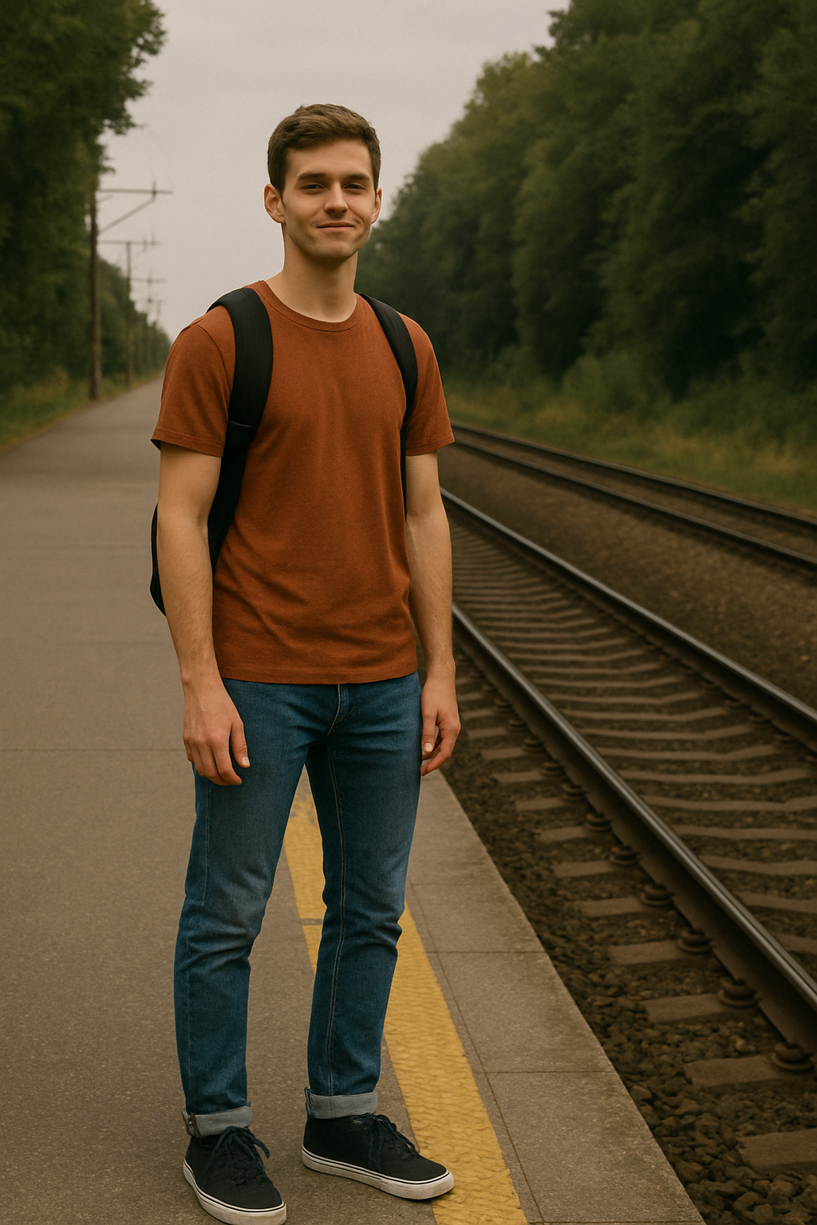

5 зірок безпеки на залізничному пероні: як правильно чекати на свій поїзд
Дотримуйтеся безпечної відстані: Завжди перебувайте на відстані не менше 0,5 метра від краю платформи. Категорично забороняється бігати та штовхатися на пероні.
Не наближайтеся до рухомого поїзда: Не підходьте до поїзда, який рухається повз станцію або тільки прибуває для посадки.
Дочекайтеся повної зупинки для посадки: Заходьте до вагонів лише після повної зупинки поїзда. Ні в якому разі не намагайтеся схопитися
за ручки вагонів чи інші елементи рухомого складу. Припиніть посадку після оголошення її завершення.
Уникайте небезпечних дій на платформі: Не сідайте на край перону
та не зістрибуйте з нього.
Користуйтеся призначеними для переходу місцями: Заходьте на платформу тільки у пристосований спосіб: сходами, спеціальними доріжками або ліфтами.
#ЗАЛІЗНІ_ПРАВИЛА

Slide 8
Про небезпечні «забави» на залізниці – зачепінг
Тільки всередині пасажирського вагону проїзд є безпечним
і допустимим.
Будь-які інші способи проїзду (зовні вагонів, у вантажних вагонах, між вагонами) – дуже небезпечні.
#ЗАЛІЗНІ_ПРАВИЛА

Slide 9
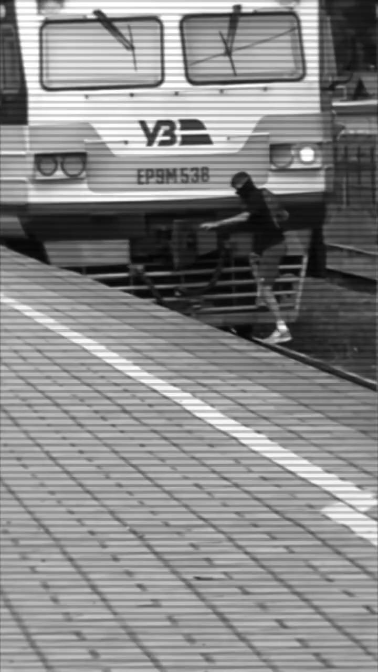
Не варто ризикувати заради лайків!
На жаль, через соцмережі небезпечне «зачеперство» стає популярнішим серед дітей 12-16 років.
Щороку понад 20 дітей травмуються на залізниці, часто саме через це. Більшість травм несумісні з життям
#ЗАЛІЗНІ_ПРАВИЛА

Slide 10
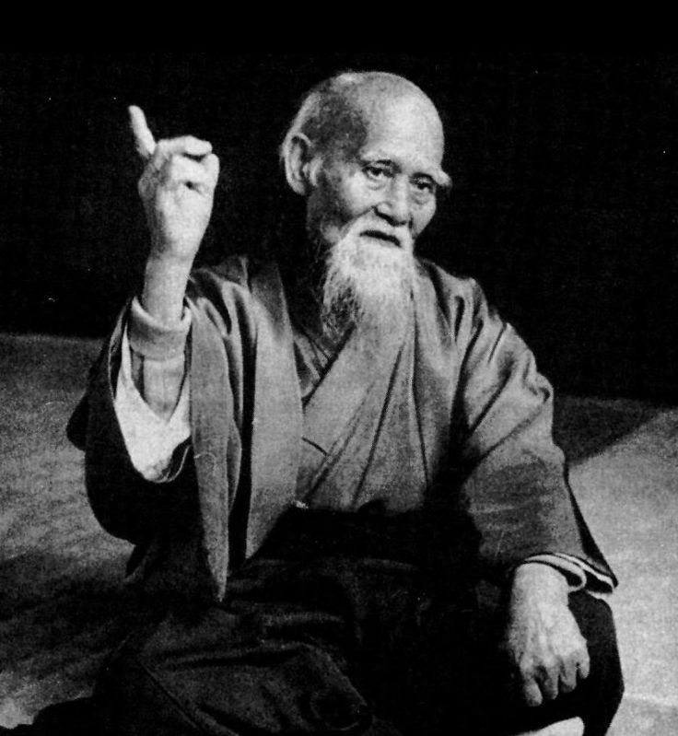

Зачеперські байки, що коштують життя
Я знаю, як правильно і міцно триматися
за вагон
Якщо не торкатися дротів контактної мережі, мене не вдарить струмом
Я обережний та швидко пересуваюся – мене не спіймає поліція та залізничники
Я проїдуся один раз, мені нічого не буде
Я зніму вайбове відео і отримаю тисячі переглядів та вподобайок
#ЗАЛІЗНІ_ПРАВИЛА

Slide 11
Чому міцний хват не працює?
Турбулентність повітря. Швидкість поїзда (80-100 км/год) + швидкість вітру, повітряний потік від попутного чи зустрічного поїзда – не вистачить жодного міцного хвату чи фізпідготовки, аби втриматися на задній кабіні, підніжці, а на даху й поготів.
Різке гальмування. З вагомих причин машиніст поїзда може застосувати екстрене гальмування. У цьому випадку всі пасажири потягу відчують це, а зачепери попадають з поїзда, як стиглі яблука з дерева.
Бічний винос вагона. На кривій залізничного полотна збільшуються відцентрові сили та габарит вагону. Зачепер може злетіти з вагону або зачепитися за інший обʼєкт залізниці.
ПАДІННЯ ПІД ЧАС РУХУ – ЦЕ МИТТЄВА СМЕРТЬ АБО КАЛІЦТВО.
#ЗАЛІЗНІ_ПРАВИЛА

Slide 12
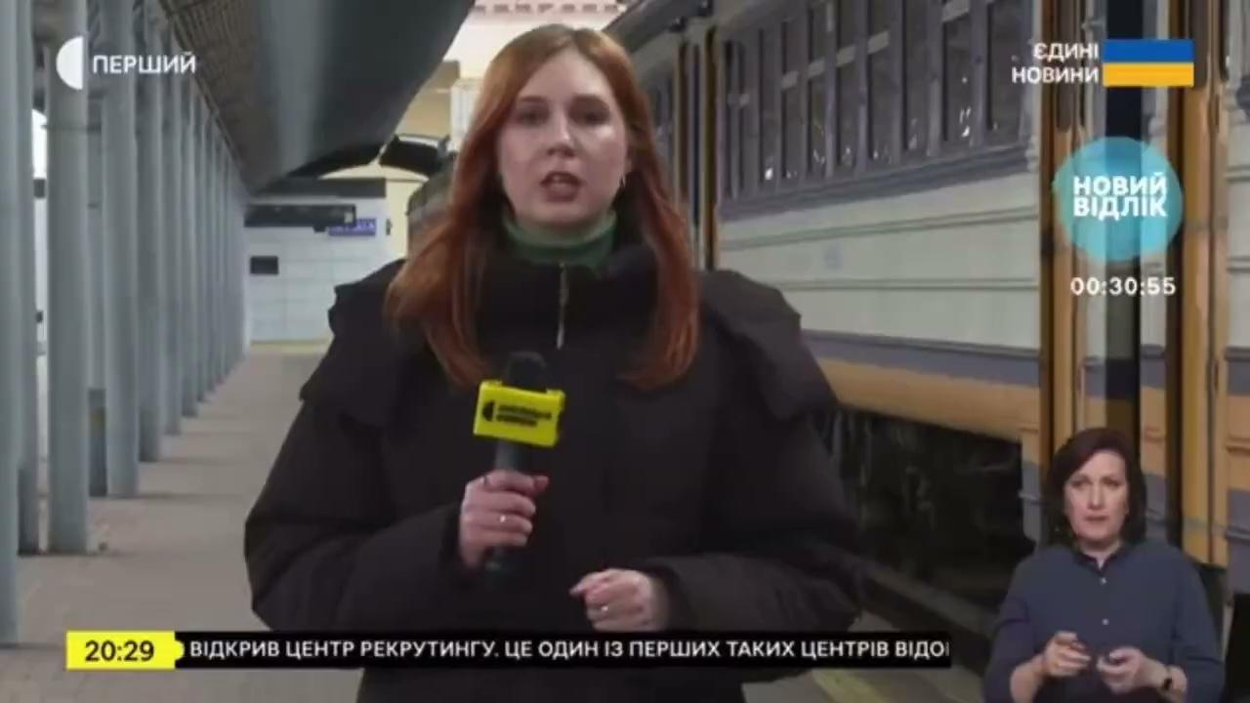
27 000 вольт не дадуть шансу вижити
Контактна мережа залізниці під напругою становить 27000 В
(27 кВ). Вразити струмом може навіть без дотику – достатньо наблизитися на 1-1,5 м до дроту. Дощова погода та вологість повітря, телефони та інші гаджети в кишенях збільшують довжину електричної дуги.
Ураження струмом на даху вагона – це 100% смертельно або призведе до важких опіків та ампутацій.
#ЗАЛІЗНІ_ПРАВИЛА

Slide 13
Ризикуй у спорті, а не на залізниці! Шукай екстрим у безпечному середовищі
Затягування під колеса, удар об платформу чи іншу конструкцію, наїзд поїздом, який їде по сусідній колії.
Зацепери полишають рухомий склад залізниці до його під'їзду на платформу (на ходу), оскільки побоюються потрапити на очі перехожих, пасажирів та залізничників. Під час зістрибування на ходу можна травмуватися об колію, платформу, інші конструкції. Часто вони зістрибують із задньої кабіни електропоїзда та через сусідню колію покидають станцію. Нерідко за таких обставин їх збиває зустрічний поїзд.
#ЗАЛІЗНІ_ПРАВИЛА

Slide 14
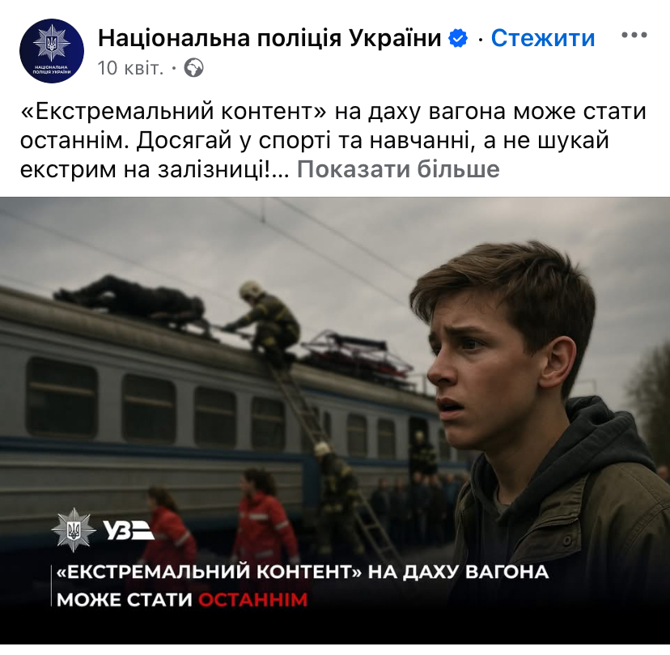
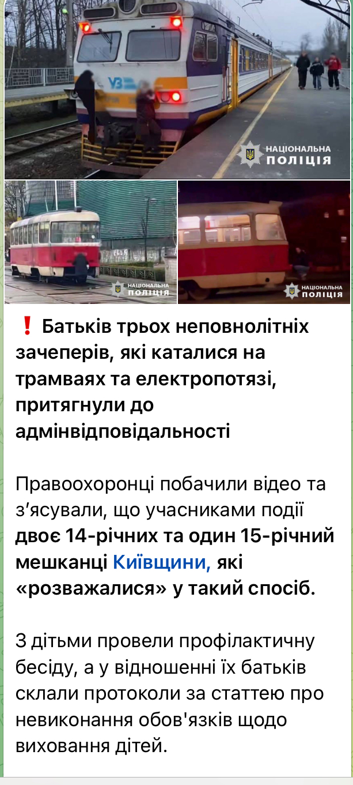
Зачеперство – це не лише адміністративне правопорушення, а й потенційно кримінально карана дія
За «зачеперство» передбачені адміністративні штрафи (ст. 109, 110 КУпАП). Пошкодження поїзда або створення загрози пасажирам тягне за собою кримінальну відповідальність (ст. 227, 291 ККУ).
За дії дітей відповідають батьки
(ст. 184 КУпАП).
#ЗАЛІЗНІ_ПРАВИЛА

Slide 15
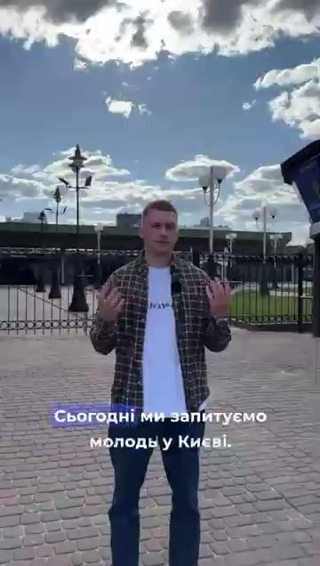
А що думають твої однолітки?
#ЗАЛІЗНІ_ПРАВИЛА – ЗАЛІЗНО_ДОТРИМУЙСЯ

Slide 16
Що робити, якщо ви дізналися про небезпечне захоплення друзів або стали свідком зачепінгу?
Повідомте дорослим: вчителям або батькам
Зверніться до працівників залізниці на станції чи вокзалі
Пам'ятайте!
Бути свідомим — означає не мовчати.
Ви маєте рацію, коли попереджаєте про небезпеку.
Ваше рішення може врятувати життя
Зателефонуйте на 102 (поліція) або 101 (ДСНС) та зафіксуйте подію
Зробіть зауваження або приверніть увагу оточуючих
#ЗАЛІЗНІ_ПРАВИЛА

Slide 17
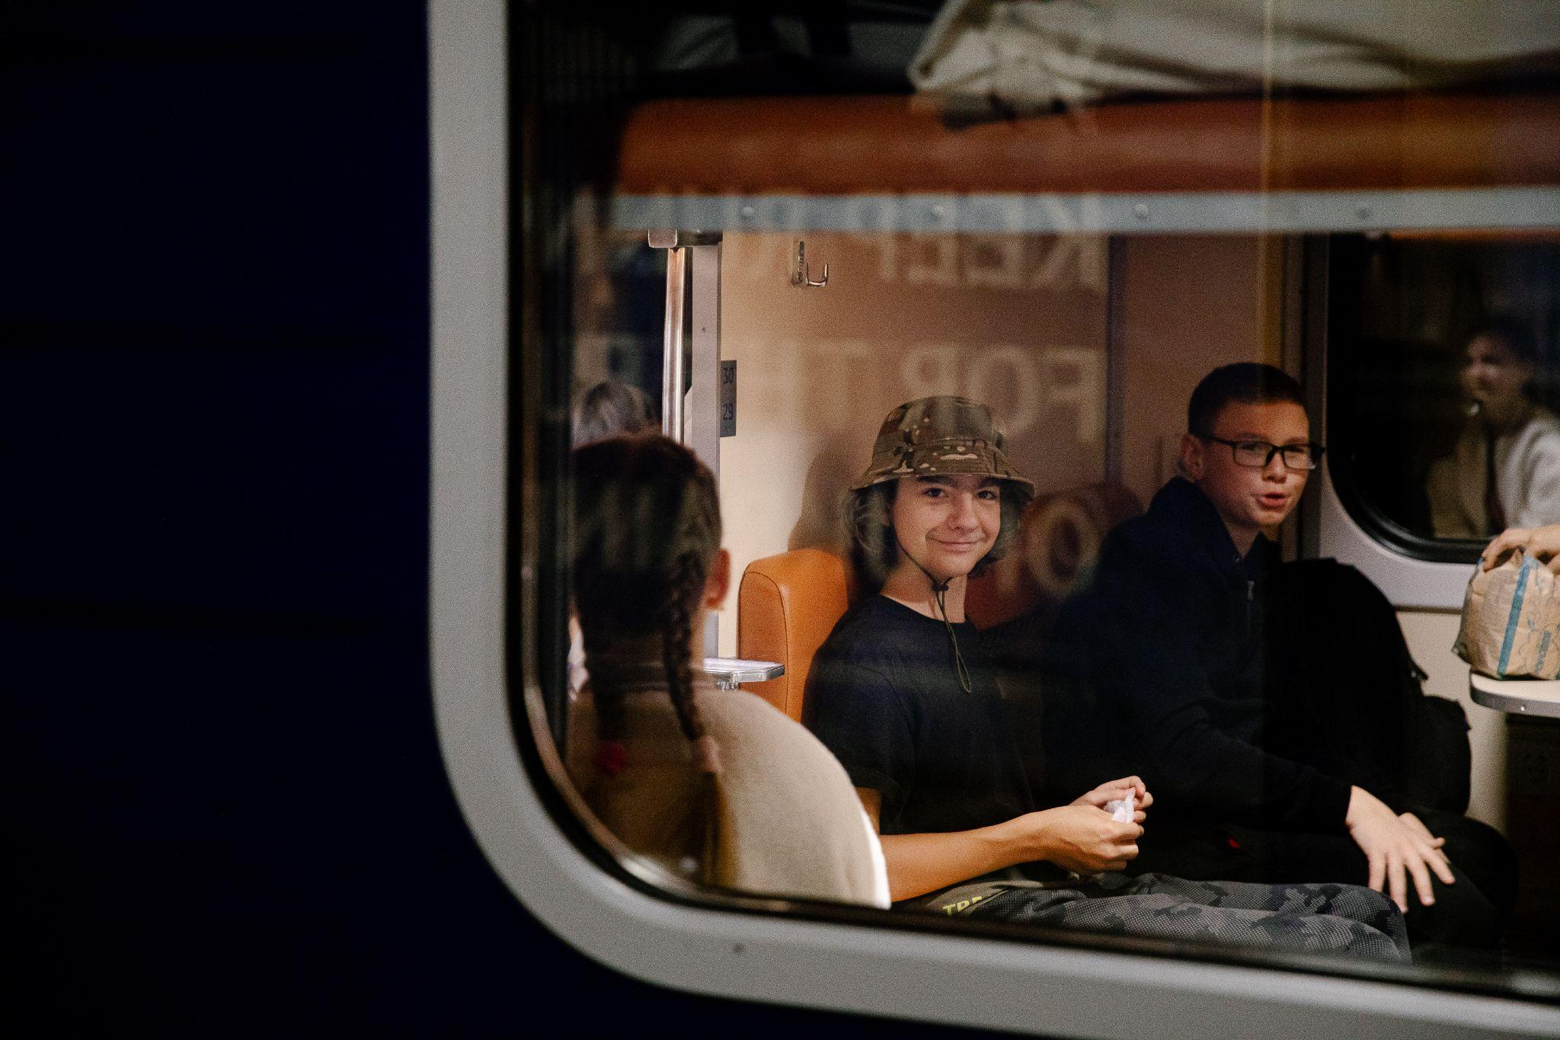
ПОДОРОЖУЙ ПРАВИЛЬНО
Якщо ти фанатієш від поїздів та залізничної романтики – ставай залізничником, приходь працювати до нас!

